Slide 1













Notes:
Để nguyên trang bìa như này, chỉ thay đổi tên bài trong quá trình làm. Logo của sách Wonderful World

Slide 2

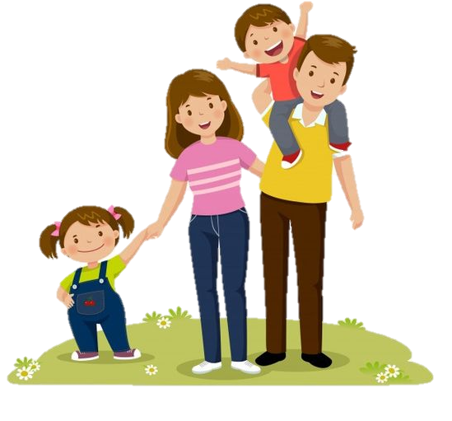



Unit 4: Food and Drinks
Lesson 2: Task 7 8 9

Slide 3
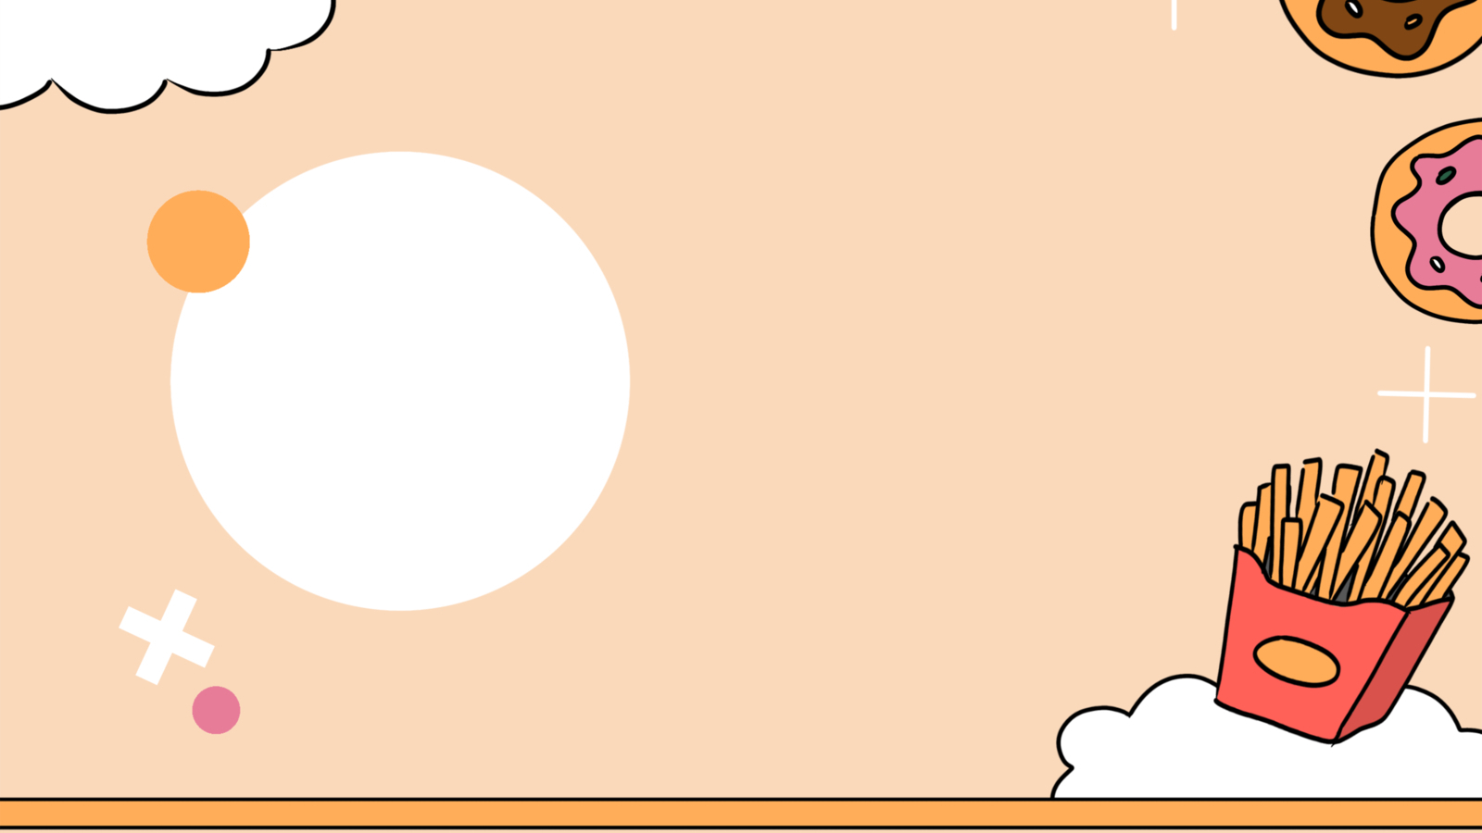
Review.(track 4.6)
25 twenty-five
21 twenty-one
26 twenty-six
22 twenty-two
27 twenty-seven
23 twenty-three
28 twenty-eight
24 twenty-four
29 twenty-nine

Slide 4
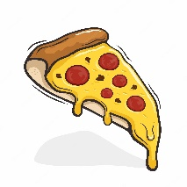
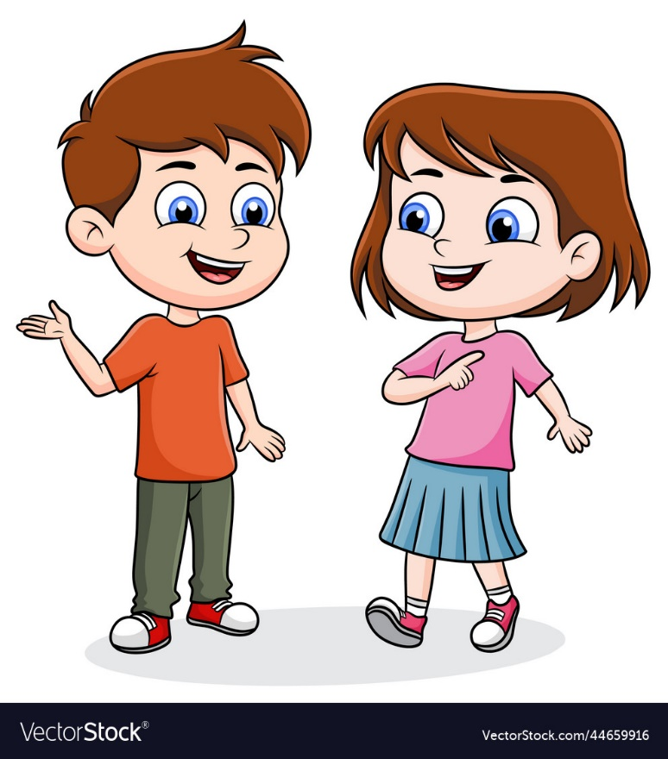


How mαny pieces of pizzα
hαve you got?
I’ve got twenty-one
pieces of pizzα.

Slide 5
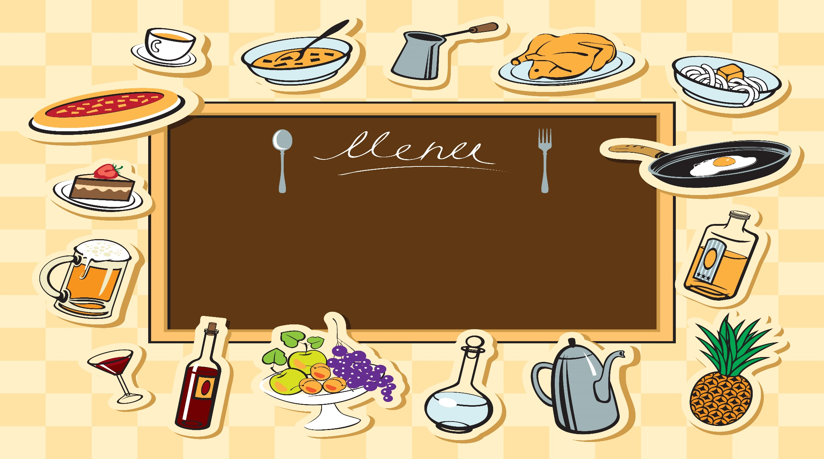
2
Presentation

Slide 6
7. Listen and circle.(track 4.8)
I’ve got 21/ 22 cupcakes.
We’ve got 23 / 24 αpples.
She’s got 25 / 26 biscuits.
She’s got 24 / 25 orαnge trees.
They’ve got 26 / 27 tomαtoes.

Slide 7
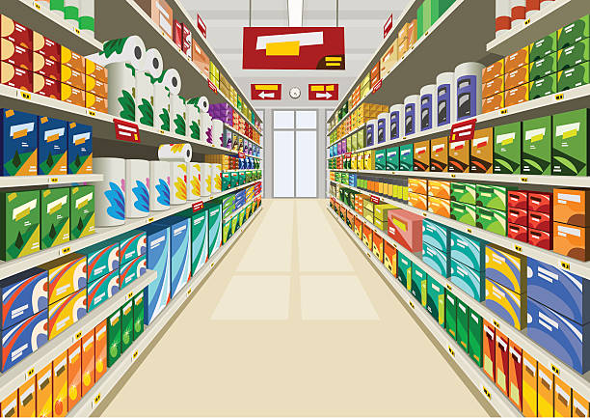
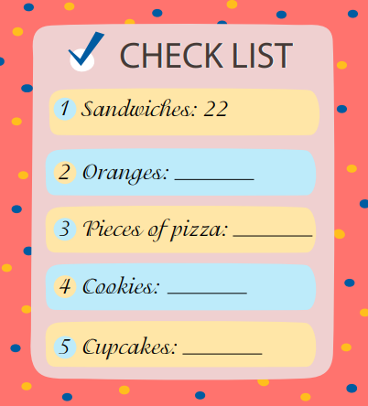
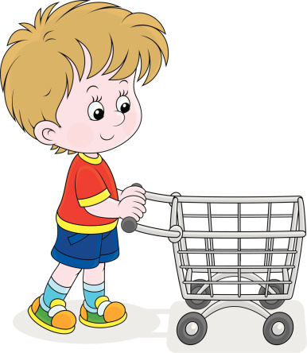
8. Write and say.
Complete the shopping list for your family party.
I’ve got 22 sandwiches.

Slide 8
3
Practice

Slide 9
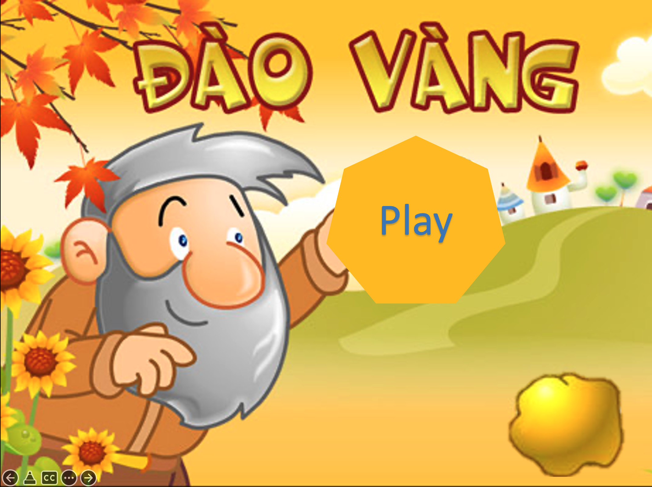

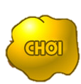

Gold Rush Game
Play

Slide 10
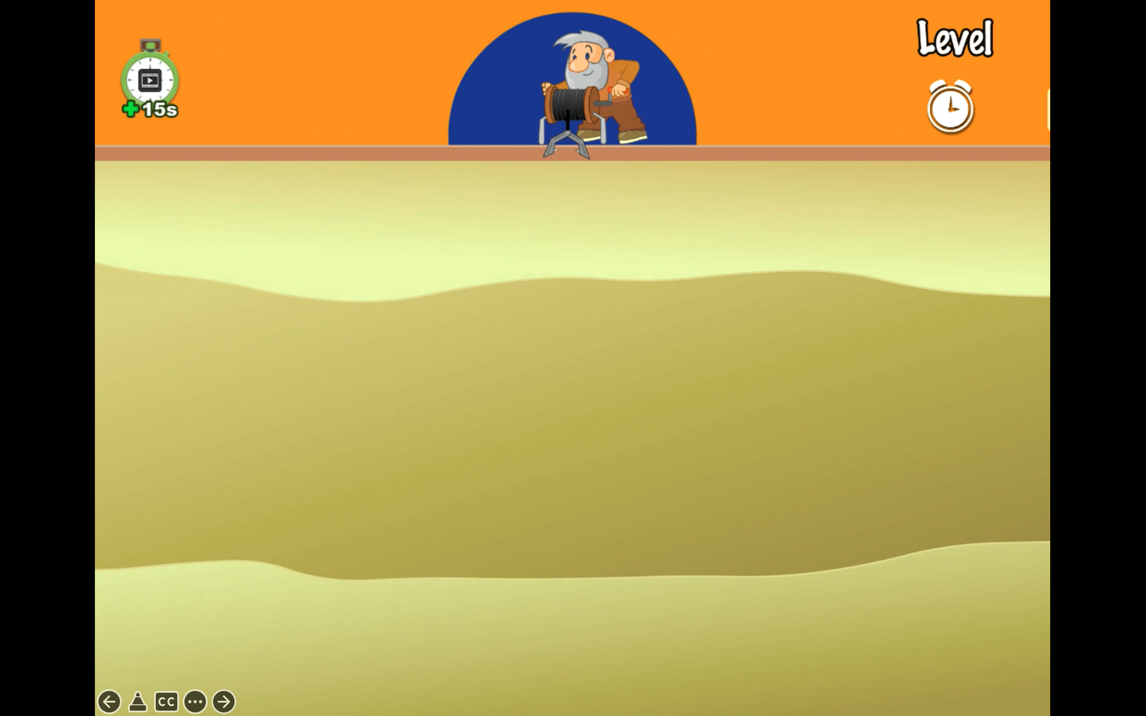





350
100
200
250
Notes:
Bấm vào ô điểm để mở câu hỏi
Bấm next để qua slide đổi vàng lấy đất

Slide 11
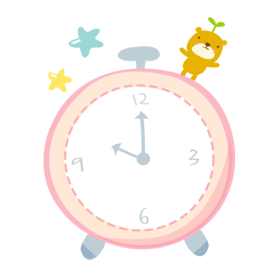
START
12
9
3
6
Time’s up
How mαny pieces of pizza has he got?
He’s got 22 pieces of pizza .
Notes:
Bấm start để chạy thời gian
Bấm con chuột để quay lại slide đào vàng

Slide 12
